Slide 1
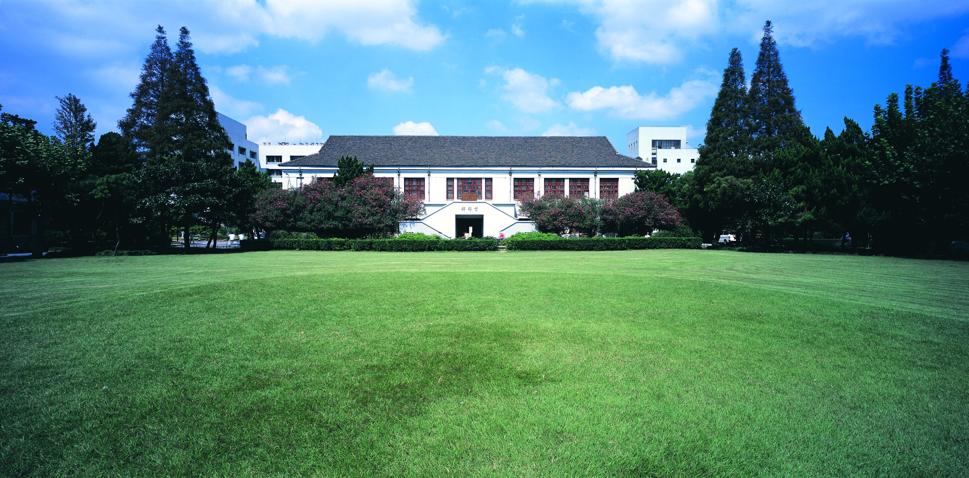
国内法

Slide 2

国内法的内部区分
1

Slide 3
王权、行政权和立法权
任何一个理念都是由普遍性、特殊性和个体性组成的，国家也是一样。在这里，立法权是规定和确立普遍物的权力；行政权处理特殊的事务，使其符合普遍物的要求的权力，代表着特殊性的环节，而王权作为国家意志的化身，是个体性的环节。
亚里斯多德认为，政体可从根据统治者的人类来区分，一个人的统治是王权制，少数人的统治是共和制，多数人的统治是民主制。黑格尔认为，对政体的思考不能根据统治者的数量，而要根据它的内在原则。黑格尔强调，君主立宪制是现代的成就，一方面，国家是活的伦理，是精神的存在，因此，它需要一个具体的人格作为这一精神实体的体现，“一切国家制度的形式，如果不能在自身中容忍自由主观性的原则，也不知道适应成长着的理性，都是片面的。”（273节）现代国家不同于古代国家，它不是任何人的任性意志的体现，而是自由意志的发展而达到法的规定阶段的定在，因而，现代国家必须是法治国家，由国王代表的法治国家，是君主制。因而，君主立宪制是符合国家概念并体现精神发展的合理形式。

Slide 4
王权
2

Slide 5
王权是国家的开端
主权（sovereign)是国家的核心，它代表国家与其它国家进行缔约，对内代表人民行使统治。主权就是一切政治讨论的最后决断者，一切政治分歧的最高仲裁者。
按照黑格尔的概念辩证法，一般来说，先是抽象普遍性的环节，从抽象的普遍性过渡到特殊性，最后是普遍性和特殊性的统一达到个体性。个体性是体现了普遍性的特殊性。但是，就国家而言，王权是整个国家的整体的象征，因而，需要从对国家理念的阐述必须从王权开始。
黑格尔说：“王权本身包含着整体的所有三个环节：国家制度和法律的普遍性，作为特殊对普遍关系的咨询，作为自我规定的最后决断的环节，这种自我规定是其余一切东西的归宿，也是其余一些东西的现实性的开端，这种绝对的自我规定构成完全本身的特殊原则，必须首先加以阐明。”

Slide 6
王权是唯一合理的主权形式
从王权出发，是从单一性的环节出发。国王作为个体不同于其他个体。合格认为单一的东西，既可以是普遍的，也可以是特殊的。在自然界中，每个事物都是单一的东西，但是这种单一性是缺乏概念和精神的，它只是一种时存，并外在的与其他事物并列存在，因此，与这种单一性相对应的是扎多性。然而在精神领域这不同，只有作为一个理想性和单一的东西才是一个整体的有机的存在。“国家，作为精神的东西，展示了他的所有的一切环节，但是单一性同时又是富有心灵的东西和生动活泼的原则及主权，它包含着所有的各种差别。”（275节）黑格尔的王权概念正就要解释这种特殊的单一性。
王权是国家人格的代表，是主权的象征，为什么需要王权来代表主权，黑格尔认为，主权是国家的理想的环节，是普遍思想，但是这种普遍的思想需要一个特殊的人格来代表它。在国王身上，国家的作为实体性的普遍性获得了个人的主观性的形式。“国家人格只有作为一个人，作为君主才是现实的。”（279节）
君主世袭制具有概念的正当性。黑格尔指出，作为个体，国王代表着普遍性，但作为具体的人，国王又具有自然的任性。这两个环节处在不可分割的统一中，“一种不为任性所推动的理念就是君主制的伟大之处”。为了避免国家被属性的任性目的和观点，避免派系的倾扎，使国家陷入动荡，因为必须找到一种是完全得以稳定和持续的方式，君主的士气权和继承权是唯一的办法。黑格尔说：“世袭权和继承权构成正统性的根据，这不仅是一种实定法的根据，而且也是包含在理念中的根据。”因为王权世袭，可以预防在王位出缺时发生派系的倾扎。”（303节）

Slide 7
“君主立宪制是现代特有的成就”
黑格尔的思想为人诟病的重要因素在于他鼓吹王权。海谋认为，黑格尔的法哲学是为普鲁士王权专制国家辩护，因而是保守的。从形式上说，黑格尔的国家学说是保守的，在法国革命之后，鼓吹王权统治既落后于康德，也落后于费希特。康德认为，唯一符合现代国家概念的是自由的共和制。费希特在法国革命期间写了一篇著名论文：“向欧洲各国君主索回自由”。但是，黑格尔的君主立宪制并非反动的君主制。
黑格尔理解的王权不是传统专制制度下的王权，而是英国君主立宪制下的王权。国王不能为所欲为，无法无天，他必须在宪法约束行使自己的权力。从本质上说，黑格尔是宪政主义者，他对一切反抗君主专制的革命持肯定态度，包括对荷兰革命、英国革命和法国革命。
在现代国家中，国王并不制定法律，法律是由立法机构制定的，但是署名权和选择权属于国王。但是一项法律或行政规定一旦签署后，国王也无权改变。总的来说，国王在黑格尔的体系中精神上拥有崇高的地位，但实质上是没有权力的。黑格尔甚至说，要求君主圣明是不对的，这是把国家寄托在个人的主观性上，重要的是制度，而不是君主。君主只是国家形式上的顶峰，这的作用只是说“是”，在文件上御笔一点。把国家的好坏建立在君主的贤明与否之上，恰恰表明这个国家还没有达到理性的水平：“在一个有良好组织的君主制国家中，惟有法律才是客观的方面，而君主只是把主观的东西‘我要这样’加到法律之上。”（302页）

Slide 8
黑格尔对民主制的批判
黑格尔明确拒绝民主制，他的批评分二个部分，
第一，在概念上，“把君主的主权与人民的主权对立起来是一种混乱的思想……如果没有自己的君主，没有那种正是同君主必然而直接联系起来的整体划分，人民就是一群无定型的东西，他们就不再是一个国家……。”（298）
第二，在经验意义上，他认为，“人民就是不知道自己需要什么的那部分人。知道别人需要什么，尤其知道自在自为的意志即理性需要是什么，则是深刻的认识和判断的结果，这恰巧不是人民的事情。”（301）这反映了黑格尔的精英主义立场。但是，黑格尔的批评并不限于如此。他指出，“在大国中，由于选民众多，一票无足轻重，所以不可避免要有人对自己的投票抱漠不关心的态度。”民主的结果是少数人的操纵。（311）今天，许多政治哲学已经认识到选票民主的局限性，他们把民主的基础不是放在选票对选民同意的加总上，而是放在公共领域对法律和政策的广泛辩论和监督上。这种民主理论被称为“审议民主制”（deliberative demcracy)。黑格尔预先排除了这种民主理论。他认为，“公共舆论有一切错误和真理，找出其中的真理乃是伟大 人物的事情。……谁在这里和那里听到了公共舆论而不懂得去藐视它，这种人决做不出伟大的事业来。”（318）
黑格尔对民主的批判既包含着合理 因素，也包含着偏见，但总体上是消极的。

Slide 9
行政权
3

Slide 10
行政权的必要性
市民社会是由私人利益的竞争构成的，特殊利益的追求是人的行为的动机。单纯的市民社会是个人私利的战场，也是私人利益与公共利益冲突的舞台。（309页）
同业公会虽然在一定意义上体现了普遍物的要求，但它只能关注与同业公会的集体利益。在特殊利益中维护国家的普遍利益，在特殊权利中维护普遍的法制，需要一个超越特殊利益群体的最高权力机关。
行政权执行和实施国王的决定，也就是说执行现行的法律和制度等。立法权在国家体系中是普遍性的环节，王权是单一性的环节，行政权属于特殊性的环节，因为它不制定普遍的规定和原则，而是使具体事务从属于普遍的目的。

Slide 11
行政权的划分
黑格尔指出，行政权不同于王权，它既是统一的，又是分化的。行政事务存在分工。行政权的，重要特点是事物的划分，根据行政权，所涉及的特殊的事务，行政权划分为不同的部门。黑格尔认为，市民社会存在着双重管理，一是自下而上的管理，二是自上而下的管理。检察权就是市民社会本身的权利，而审判权则是国家行政机构的权力。国家的真正力量有赖于各种各样的社会知识团体，国家一方面要增进这种利益，同时要监督他们，所以需要在市民社会之上建立行政机构。
行政群还有一个特点是自上而下的组织起来的，任何国家都有行政首脑，无论行政首脑是成为国务总理、首相还是部长会议主席。国家行政权力最后集中到行政首脑，只有这样才能够满足行政机构的效率要求。黑格尔认为这样一种行政集中制是法国革命所首创，具有合理性。总之新政权既是横向的分工，也是纵向统一的。
黑格尔时代德国的行政体系是相对落后的，他对行政权的组织没有太多的创见。他的理论创见更多地体现他对官僚制的解释上。

Slide 12
中间等级是国家官员的来源
黑格尔指出，行政事务带有客观的性质，这是由他所要履行的任务所预先决定的，同时又必须，有个人来决定和执行，因此我们需要根据行政事务的客观现实来选拔和任用官员。
黑格尔认为，行政权力不是任何阶级的特权，也不能由任何阶级世袭。他明确拒绝封建世袭制。“行政事务和个人之间没有任何直接的天然的联系，所以个人只担任公职并不是由本身的自然人格和出身决定。决定他们这样做的是客观因素及知识和本身才能的证明；这种证明保证国家能满足他对普遍等级的需要，同时也提供一种使每个市民都有可能现身这个等级的唯一的条件。”（291节）
这段话集中体现了各个官僚制思想的现代意识。他一方面指出，因为知识和才能要求，官员往往从第三等级（即普遍等级）中选拔，同时又指出，每一个市民都可以通过自身的努力获得国家官员的资格。在这个意义上，行政官员的选拔必须符合机会平等原则。德国在西方国家以官僚制著称，很早就发展出成熟的官僚制，官僚在德国具有很高的地位和荣誉。
黑格尔说：“国家的意识和最高度的教养都表现在国家官吏所隶属的中间等级中。因此中间等级也是国家在法治和知识方面的主要支柱，没有中间等级的国家因此还停留在低级阶段。”（第297节）处于低级阶段的国家只存在两个阶级，即统治阶级和被统治阶级。因此形成一个独立的相对自主的中间等级是国家最重要的利益之一，也是一个国家稳定的条件。

Slide 13
国家官员的要求
为官既与出生无关，也无财富无关，而与知识有关。官员是普遍性阶级，以知识服务于社会。他强调政府官员应该具有一种伦理精神，官员与国王的关系不是契约关系，而是伦理关系，不是契约的委托，而是伦理义务。当官不是谋生的手段，“有些公务人员仅仅为了生计才担任职务于是没有真实责任感，也没有权利。”（294节）官员服务于国家普遍利益需要满足一定的条件，这就是国家为官员提供一定的俸禄。“奉召担任一定官职的个人，以恪尽职守为本人收入的来源，这就是他地位中的实体性因素。由于这种实体性的地位，个人就获得的生活资料，保证他的特殊需要得到满足，使他的处境和公职活动摆脱其他一切主观的依赖和影响。”（294节）
公务员不能太有功名心。黑格尔说：“国家职位要求个人不要独立和任性地追求主观目的。于是也就从这方面建立了普遍利益与特殊利益间的关系，这种联系构成国家的概念和内部巩固性。”（294）
黑格尔要求政府官员要做到“又红又专”，既大公无私又精于业务。黑格尔认为，行政工作不是机械性工作，“为了使大公无私奉公守法及温和敦厚成为一种习惯，就需要进行直接的能力教育和思想教育，以便从精神上抵消，应研究本部门行政业务的所谓科学掌握必要的业务技能和进行实际的工作等等，而造成的机械性的部分。”使官员具有服务于国家的普遍意识。（第296节）

Slide 14
行政权的双重监督
黑格尔强调，行政权合理的发挥作用，需要一个发达的市民社会作为支撑。他在谈到法国的行政体系是指出，虽然法国首创了高度集中的行政体系，使行政权体系摆脱封建社会的分散的混乱局面。但是法国缺少缺少同业工会和地方自治团体，即缺少特殊利益和普遍利益相互交织的中介组织。在他看来，仅仅自上而下的管理是不够的，如果缺少同业公会和各种各样的地方自治团体，社会就会陷入一种无组织的状态，在这种无耻组织的状态中，行政权更多的是一种强制，而不是一种社会协调的机构。黑格尔认为，虽然市民社会充满着各种各样的特殊利益、存在着冲突，但是，正因为市民社会部分的把群众组织起来，使群众不再是一盘散沙，而“合法的权力在只有在各特殊领域的有组织状态中才是存在的。”（第290节）否则，权力只能是赤裸裸的暴力。
在行政权力监督问题上，黑格尔提出双重监督观念：“要使国家和被管辖者免受主管机关及其官吏滥用职权的危害，一方面直接有赖于主管机关及其官吏的等机制和责任心，另一方面又有赖于支持团体同业工会的职能，因为这种职能自然而然的防止官吏在担任的职权中夹带夹杂主观的任性，并以自下的监督补足自上的监督无法顾及官员每一个细小行为的缺陷。”（第294节）

Slide 15
这里填写小标题
4

Slide 19
THANKS

